Slide 1
Углубленный Python
Лекция 4
Опрышко Александр

Slide 2
Не забудьте отметиться на занятии!
Цитата великих

Slide 3
Лекция 2. Что было?
Кастомизация объектов
Метаклассы
MRO
C3
ABC
Inspect

Slide 4
Лекция 4. Что будет?
GIL
Threading
Multiprocessing

Slide 5
Что такое GIL?
Python Global Interpreter Lock
Mutex, который разрешает только одному потоку использовать интерпретатор Python

Slide 6
Почему GIL?
Очень простой в реализации
Что решает? – Race conditions
Почему глобальный? – Deadlocks и Performance
Почему выбрали в качестве решения? – C extensions
Изначально вводился для i/o bound потоков

Slide 7
I/O Bound threads
Python[2,3]
>>> io_single.py
>>> io_multi.py

Slide 8
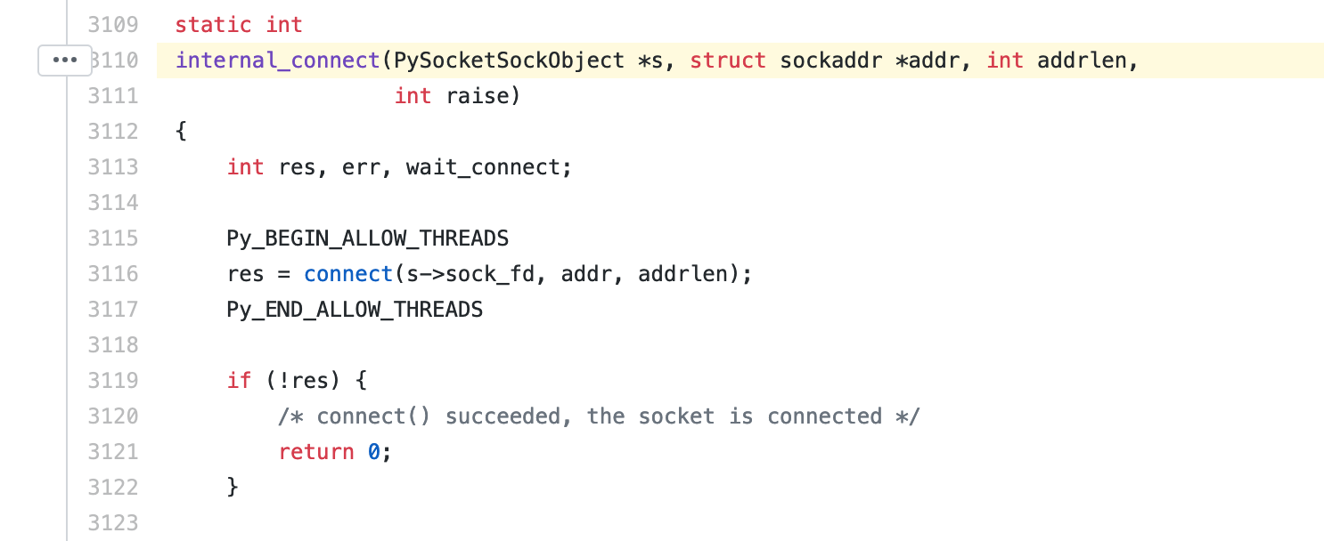
I/O Bound threads
https://github.com/python/cpython/blob/master/Modules/socketmodule.c#L3178

Slide 9
CPU Bound threads
Python[2,3]
>>> cpu_single.py
>>> cpu_multi.py

Slide 10
I’d welcome a set of patches into Py3k only if the performance for a single-threaded program (and for a multi-threaded but I/O-bound program) does not decrease
https://www.artima.com/weblogs/viewpost.jsp?thread=214235
Guido van Rossum

Slide 11
Gilectomy
https://github.com/larryhastings/gilectomy
Larry Hastings - Removing Python's GIL: The Gilectomy - PyCon 2016
https://www.youtube.com/watch?v=P3AyI_u66Bw

Slide 12
Что такое Thread?
Что такое Thread?
Реальные thread системы (posix, windows thread)
Переключением между thread’ми тоже управляет система
Что происходит при запуске?
Создает структуру PyThreadState
Создается и запускается thread
Внутри thread’а выполняется PyEval_CallObject

Slide 13
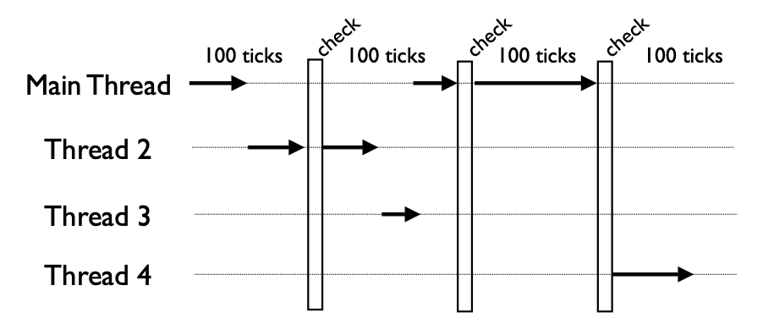
Старый GIL

Slide 14
Есть нюанс!
У разных тиков разное время выполнение
Тяжелая операция может заблокировать все выполнение и будет считаться за 1 тик
Реализация Thread и GIL

Slide 15
Реализация Thread и GIL
В python нет шедулера, выбор треда, который проснется остается системе
Нету приоритизации выбора потока
GIL основан на сигналах: чтобы занять GIL поток проверяет, что он свободе. Если занят – засыпает и ждет сигнала. Чтобы передать GIL поток его освобождает и посылает сигнал.
https://github.com/python/cpython/blob/2.7/Python/ceval.c#L1098

Slide 16
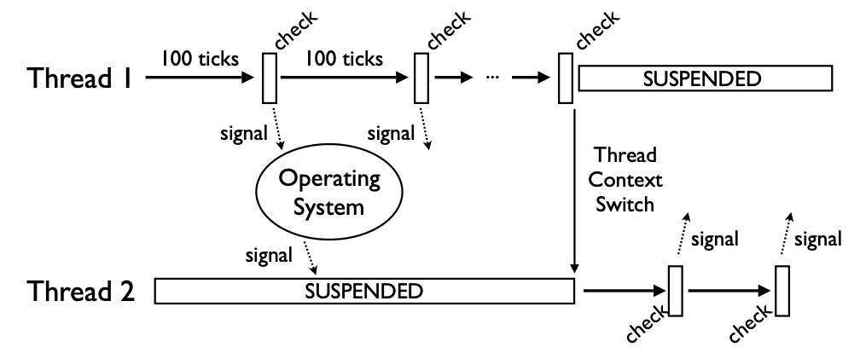
Реализация Thread и GIL

Slide 17
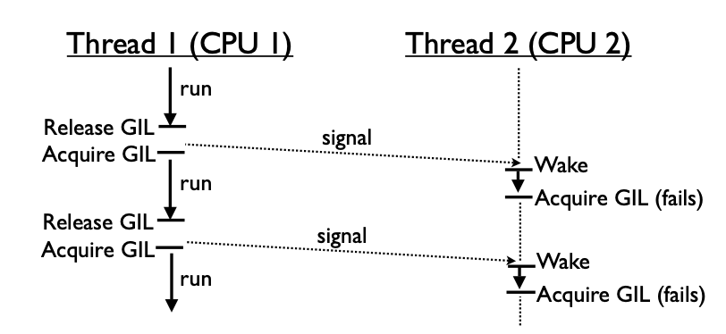
Проблемы в мультипроцессорных системах

Slide 18
Новый GIL
Тики ушли в небытие
sys.[get|set]checkinterval() теперь не используется
Новый GIL основан на времени!
https://mail.python.org/pipermail/python-dev/2009-October/093321.html

Slide 19
Новый GIL
Тики ушли в небытие
sys.[get|set]checkinterval() теперь не используется
Новый GIL основан на времени!
sys.[get|set]switchinterval() (0.005)
https://mail.python.org/pipermail/python-dev/2009-October/093321.html

Slide 20
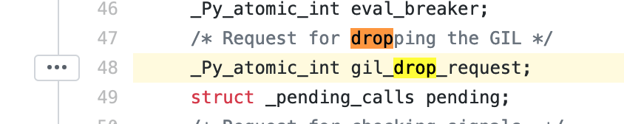
Реализация нового GIL
https://github.com/python/cpython/blob/842a2f07f2f08a935ef470bfdaeef40f87490cfc/Include/internal/pycore_ceval.h#L48
Thread будет работать пока gil_drop_request == 0.
Если thread всего 1 – GIL никогда не будет освобождаться.

Slide 21
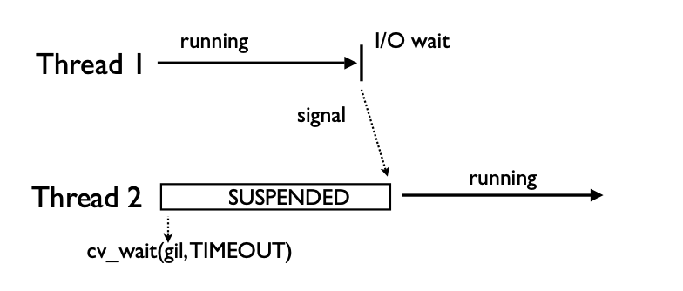
Реализация нового GIL
TIMEOUT еще не вышел

Slide 22
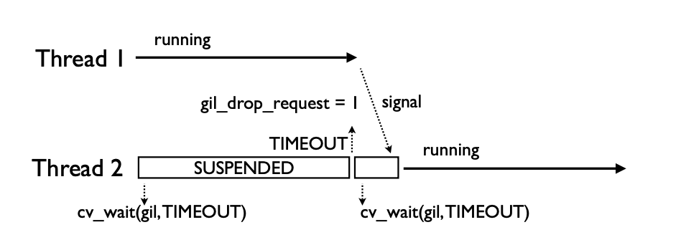
Реализация нового GIL
TIMEOUT вышел

Slide 23
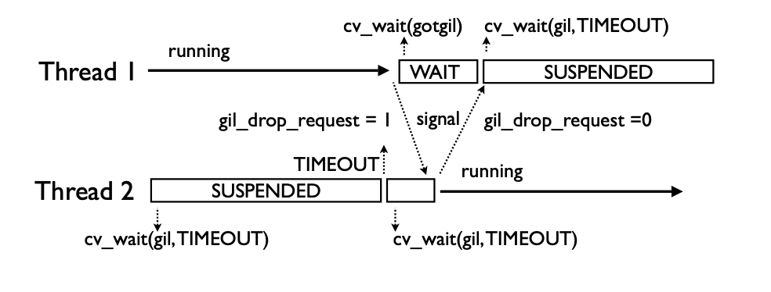
Реализация нового GIL
TIMEOUT вышел

Slide 24
Реализация нового GIL
https://github.com/python/cpython/blob/master/Python/ceval_gil.h
gil_drop_request -> gil_drop_request
gil-> gil_cond
gotgil -> switch_cond

Slide 25
Что же делать?
Multiprocessing
Cooperative multitasking

Slide 26
Multiprocessing
>>> multip.py
>>> multip_pool.py

Slide 27
Типы старта
Spawn
Fork
Forkserver

Slide 28
Обмен сообщениями
Queues (multip_queue.py)
Pipes (multip_pipe.py)
https://github.com/python/cpython/blob/master/Lib/multiprocessing/queues.py

Slide 29
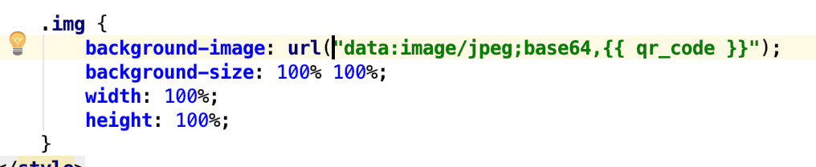
2
https://github.com/alexopryshko/advancedpython/tree/master/4/macbot
12.04.2019

Slide 30
Ссылки
http://www.dabeaz.com/python/NewGIL.pdf
http://dabeaz.blogspot.com/2010/01/python-gil-visualized.html
http://www.dabeaz.com/python/GIL.pdf
https://docs.python.org/3.7/library/multiprocessing.html

Slide 31
telegram: alexopryshko email: alexopryshko@gmail.com telegram: igorcoding email: igor.latkin@outlook.com

